Slide 1














КАРТОГРАФИЧЕСКИЕ УМЕНИЯ УЧАЩИХСЯ:
ПУТИ И СРЕДСТВА ФОРМИРОВАНИЯ
Учитель истории,
обществознания Чеснок Е.А,
МБОУ СОШ №49.
Новосибирск, 2025

Slide 2










Согласно Федеральному образовательному стандарту основного общего образования (утвержден Приказом Министерства просвещения Российской Федерации
№ 287 от 31 мая 2021 г.) предметные результаты по учебному предмету «История» :
- обучающиеся должны уметь читать и анализировать историческую карту/схему;
- характеризовать на основе анализа исторической карты/схемы исторические события, явления, процессы;
- сопоставлять информацию, представленную на исторической карте/схеме, с информацией из других источников

Slide 3
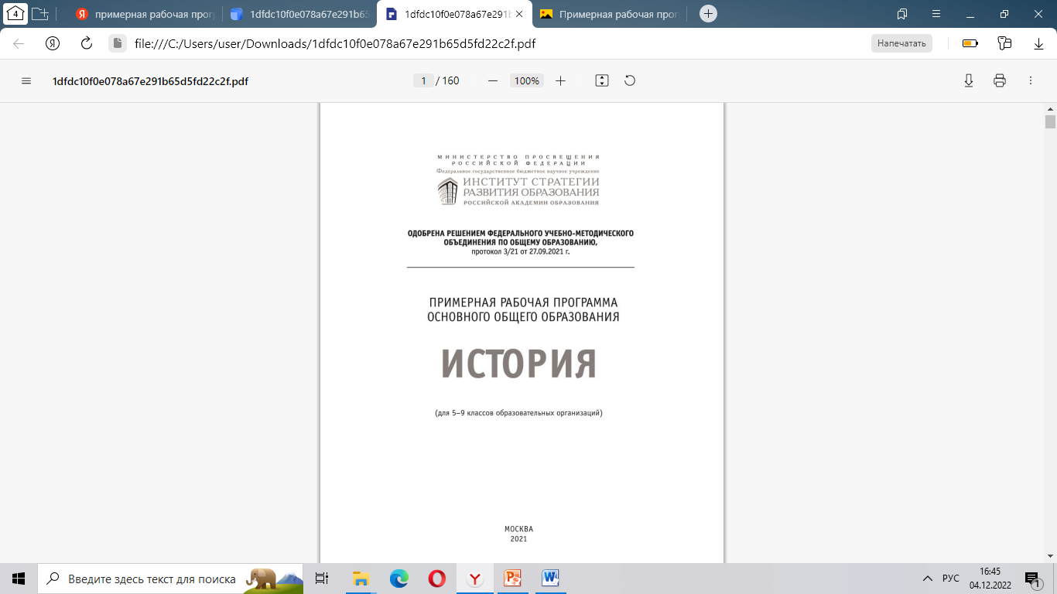
Примерная рабочая программа основного общего образования по истории в предметных результатах выделяет раздел
«Работа с исторической картой»: где обучающиеся должны:
- работать с исторической картой (размещенными в учебниках, атласах, на электронных носителях и т. д.):
- читать историческую карту с опорой на легенду;
- находить и показывать на исторической карте территории государств, маршруты передвижений значительных групп людей, места значительных событий и др.

Slide 4
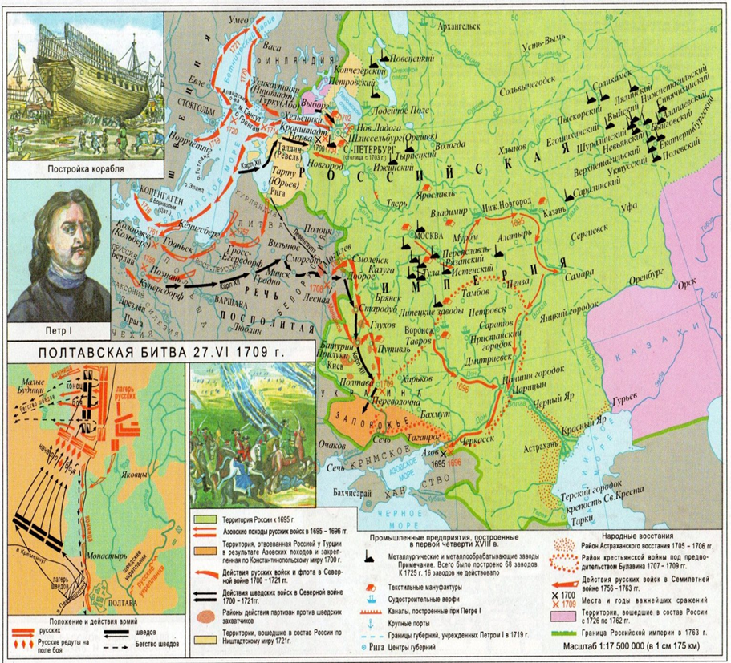
Историческая карта – это наглядно-условно графическое пособие, служащее для локализации исторических событий в пространстве, созданию представлений о географической среде, в которой они развивались

Slide 5
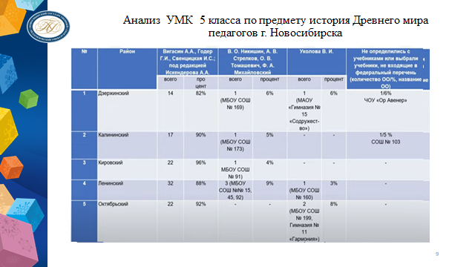

Slide 6
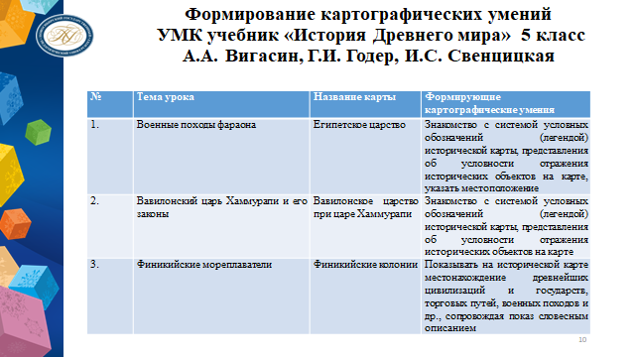

Slide 7
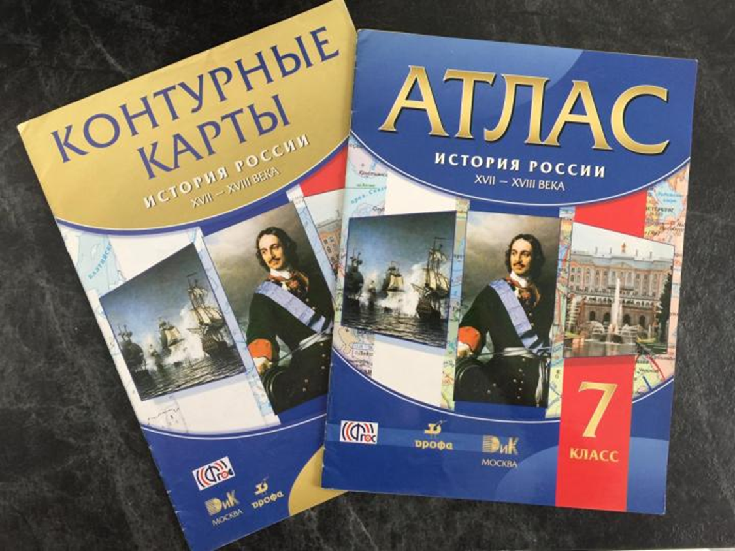
Исторические карты различаются:
1. По охвату территории:
Мировые
Материковые
Карты государств
2. По содержанию:
Обобщающие (общие и обзорные)
Тематические
3. По своему масштабу:
Крупномасштабные
Среднемасштабные
Мелкомасштабные

Slide 8
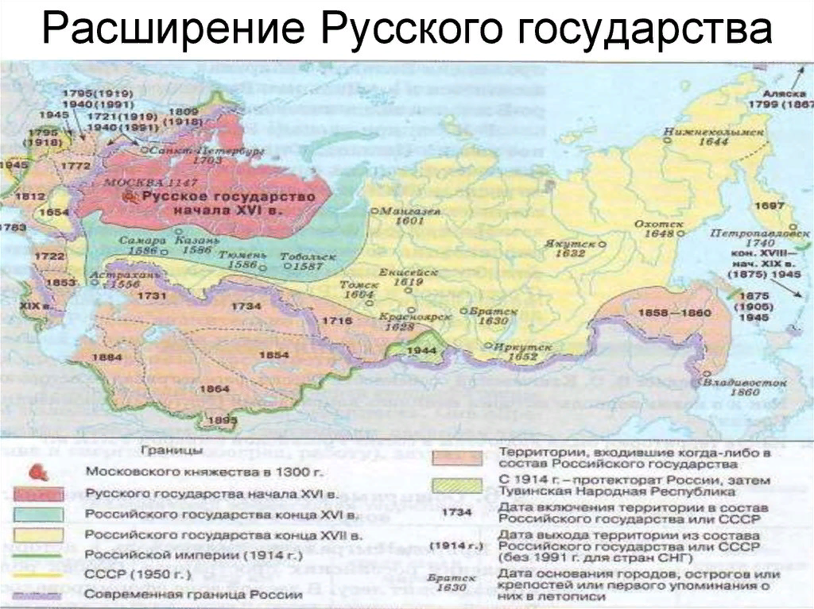
Обзорные карты предают динамику событий

Slide 9
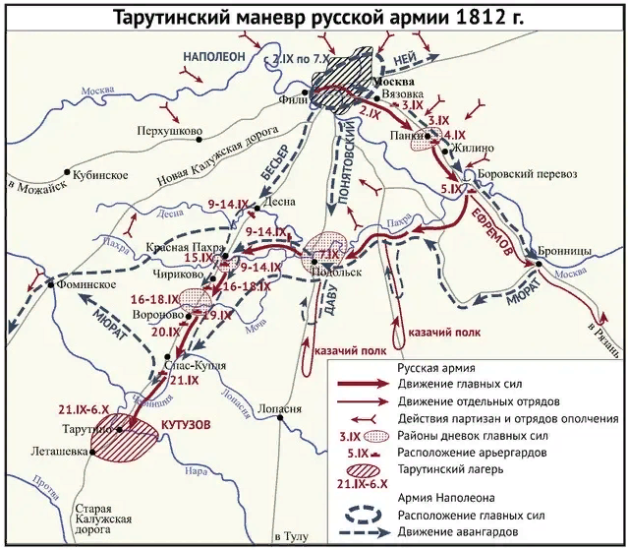
Схематическая – локальные планы, карты-схемы

Slide 10
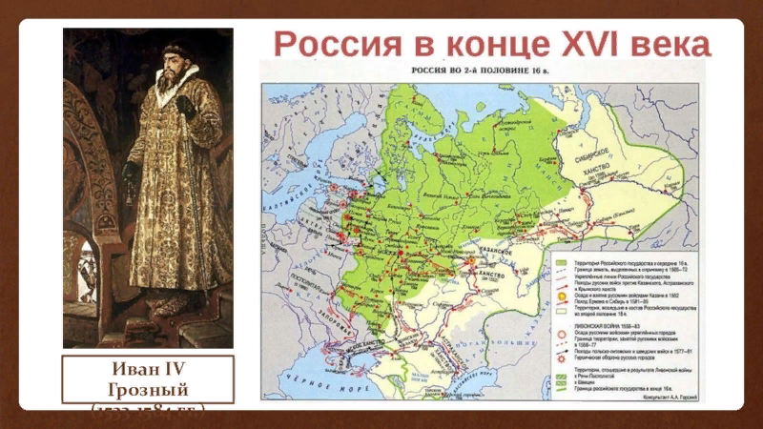
Общие (основные карты) – отражают исторические события
в стране или группе стран, их положение, состояние в определенный
момент исторического развития

Slide 11
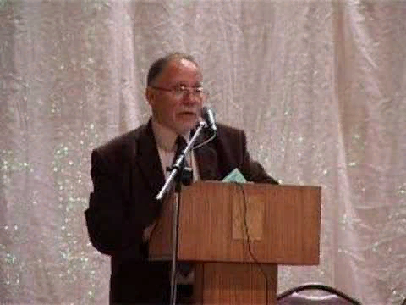
Е.Е. Вяземский отмечает, что каждый тип исторической карты сочетается с адекватным ему приёмом изложения учебного материала: тематические — с образным повествованием; общие и обзорные — с аналитическим описанием, обобщающей характеристикой .

Slide 12
Памятка «Как работать с контурными картами»
1.Пишите разборчиво, небольшими по размеру буквами (можно печатными), чтобы они не занимали много места на карте. Кроме того, название реки не должно закрывать собой её течение или пересекать его. Названия городов следует располагать поблизости от условного знака, который обозначает город, - кружка.
2.Используемые вами условные знаки также должны быть не очень большими и располагаться в пределах той или иной страны, вблизи географических объектов (городов, рек, морей и т.д.), с которыми они связаны.
3.Закрашивайте указанную в задании территорию аккуратно цветными карандашами, а не красками или фломастерами. Закраска не должна быть слишком яркой, иначе не будут видны обозначенные вами объекты: города, реки, торговые пути, места сражений и т.д. Следите, чтобы карандаш не вылезал за закрашиваемый участок территории.
4.На каждой карте (даже если нет таких заданий) обязательно подписывайте основные географические объекты: названия океанов, морей, рек, полуостровов и островов и т.д., контуры которых даны на карте. Они не только помогут вам более наглядно представить тот или иной район земного шара, ту или иную страну, но и дадут ориентиры для выполнения конкретных заданий.
5.В ходе работы с каждой контурной картой необходимо составить её «легенду» (на специально отведённом на карте месте или на полях карты): 1) обозначить условные знаки, которые вы применяли при ответе на вопросы; 2) подписывать, что обозначает каждый из условных знаков.
После заполнения пятиклассниками первых контурных карт необходимо проверить их, разобрать ошибки и недочёты, отобрать лучшие работы и устроить выставку.

Slide 13
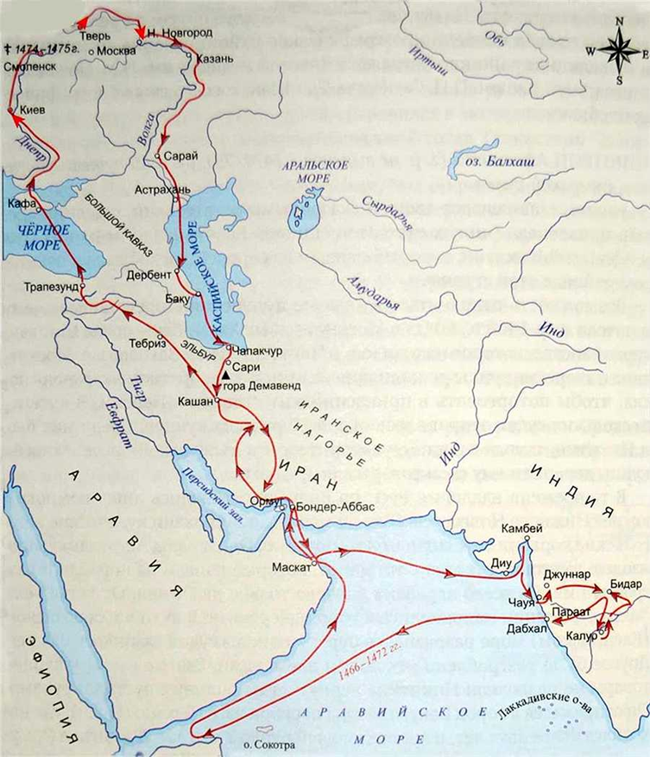
Методы, способы и приемы работы с картой
Творческие образные задания:
1) Проложите по карте путь юного первопроходца, который путешествовал вместе с Афанасием Никитиным . Расскажите, каких хищных животных и необычные природные явления увидел он на своём пути? Какие племена ему встретились? Чем они занимались?
2) По контурной карте проведите путь ахейцев к Трое из всех городов-полисов, принявших участие в Троянской войне. При выборе маршрута сверяйтесь с поэмой Гомера “Илиада”.
3) Информацию картосхемы «Битва при Каннах» разделите на несколько самостоятельных картографических сюжетов: начало битвы, кульминация боя, конец сражения.
4) Придумайте условный знак для обозначения городов и территорий, которые завоевал Святослав

Slide 14
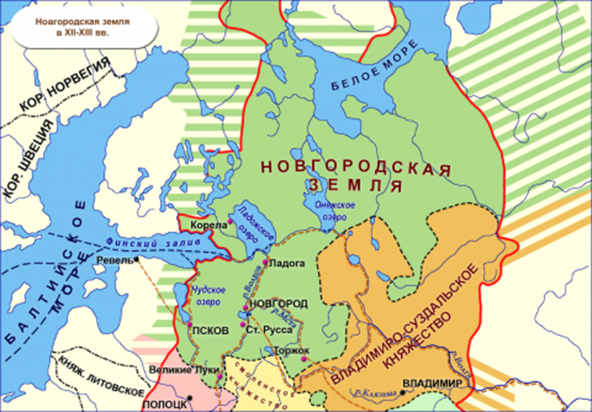
Задания на анализ содержания исторической карты с привлечением знаний из других источников:
1) По карте «…» проследите, как изменялась площадь Московского княжества в 13-16 веках. С чем это было связано?
2) Опишите на основании карты Новгородской земли. Чем эта территория была удобна для поселения людей? Как были связаны природные условия и занятия проживающего там населения?
3) Составьте на основе текста учебника и карты таблицу о завоеваниях Чингисхана . Покажите завоеванные территории на карте

Slide 15
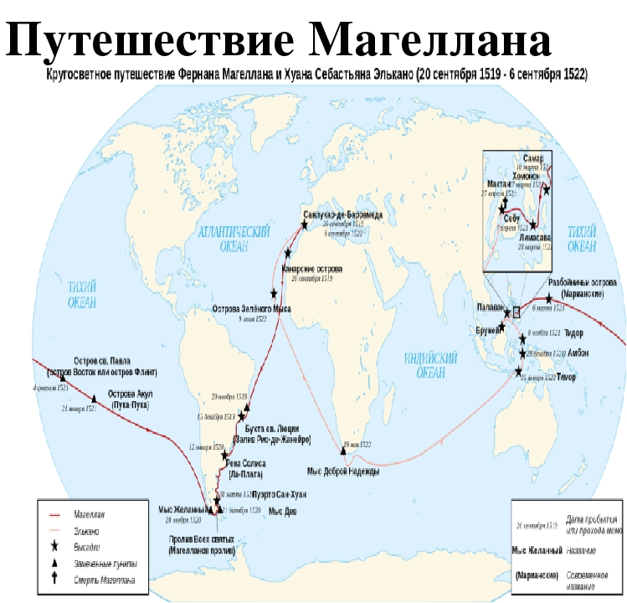
Проблемные задачи на картографическом материале:
1) Покажите на карте путь Ф.Магеллана. Подумайте, какие народы встретились на пути морехода.
2) Объясните, как человек разумный смог освоить Землю, «не замочив ног».
3) Определите, в каких районах Земли (и покажите их на карте) в качестве денег 10-4 тыс. лет назад могли использоваться: морские раковины, перья экзотических птиц, мешочки с какао-бобами, шкурки пушных зверьков, бруски железа и т.п.

Slide 16
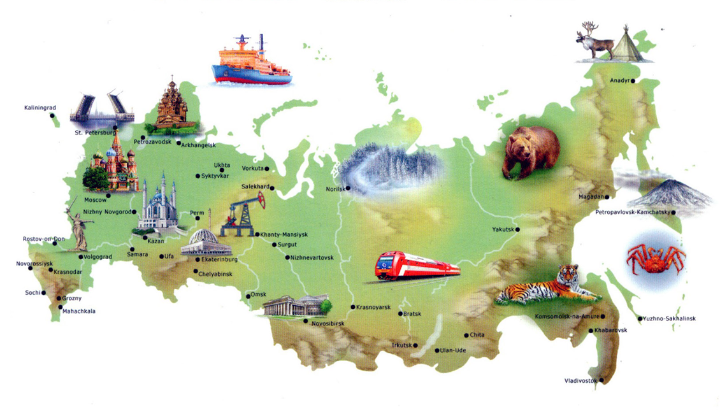
Дети с большим удовольствием участвуют в выполнении заданий игрового или соревновательного характера. Для этого подойдут следующие игры:
1.По названиям продуктов и предметов быта отыщите их родину (финики, персики, чай, шелк и т.д.)
2.Игра «Кто быстрее соберет карту?» – из квадратов собрать цельную картину и назвать территорию, которая получилась. Можно предложить рассказать или отметить на контурной карте крупные города, занятия населения и т.д.
3. «Экскурсовод» – составить маршрут путешествия и рассказать о достопримечательностях.

